Slide 1
Analysis Kebutuhan dengan Use Case Modeling

Slide 2
Kompetensi
Setelah mempelajari materi ini, diharapkan mahasiswa mampu
Menjelaskan teknik untuk mendokumentasikan kebutuhan dengan menggunakan use case.
Mengerti komponen-komponen use case diagram.
Mampu mencari dan menemukan aktor dan use case dari suatu spesifikasi.

Slide 3
Use Case Diagram
Use case diagram digunakan untuk memodelkan fungsional sistem yang digunakan oleh pengguna sistem.
Menggambarkan kebutuhan system dari sudut pandang user.
Use Case Diagram memiliki komponen
Sistem dikembangkan (batasan sistem)
Actor
Use Case
Relationship

Slide 4
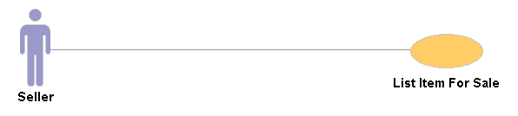
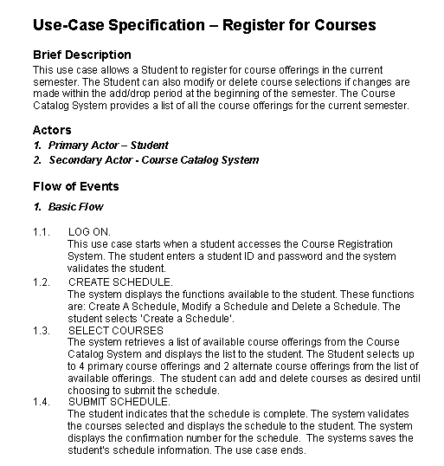
Komponen Use Case …
Actor: Someone/something outside the system that interacts with the system
Use Case: Defines a piece of functionality of the system
Communication – Association: Shows the Actor and the Use Case communicate
Use Case Specification: Basic flow of events, alternate flows, error flows and sub-flows as appropriate
Sumber : IBM software group

Slide 5
Batasan Sistem
Sebagai bagian dari pemodelan, batasan sistem (boundaries of the system) harus didefinisikan.
Penetapan batasan menentukan mana yang berada dalam sistem dan mana yang berada di luar sistem.
Penetapan :
Aktivitas atau kegiatan apa yang perlu diotomasi dan mana yang manual.
Aktivitas atau kegiatan apa yang dikerjakan oleh sistem lain.
Solusi yang diberikan berada dalam batasan sistem.

Slide 6
Aktor
Seseorang atau sesuatu yang berinteraksi dengan sistem yang dikembangkan.
Aktor menyatakan peranan (role) yang dimainkan oleh pengguna saat berinteraksi dengan sistem (use case)
Biasanya, aktor menyatakan peranan yang dilakukan oleh manusia, piranti perangkat keras atau sistem lain

Slide 7
Aktor
Simbol

Slide 8
Relasi Antar Aktor
Ketika beberapa aktor, sebagai bagian dari peranannya, memainkan peranan yang lebih general, maka dapat dibuat relasi antar aktor, relasi generalization
Perilaku general dideskripsikan dalam actor super-class
Specialized actor mewarisi perilaku super-class
Relasi antar aktor tidak selalu diperlukan.

Slide 9
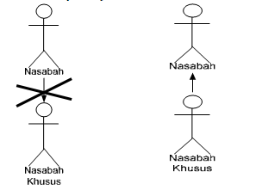
Relasi Antar Aktor

Slide 10
Use Case
A use case is a description of a set of sequences of actions, including variants, that a system performs to yield an observable result of value to an actor
Perilaku yang ditunjukkan oleh sistem.
Use case menggambarkan sekuens transaksi yang dilakukan oleh aktor dan sistem dalam pola dialog.
Menggambarkan APA yang dilakukan oleh sistem, bukan“bagaimana” system mengerjakannya

Slide 11
Use Case
Menyatakan perilaku lengkap yang dirasakan oleh aktor
Use case memenuhi goal aktor
Selalu diinisiasi oleh aktor.
Simbol
Nama use case

Slide 12
Relasi Use Case
Use case dapat diorganisir dengan menentukan relasi antar use case.
Relasi use case
Include
Extend
Generalisasi/Spesialisasi

Slide 13
Relasi Use Case
Include
Base use case secara eksplisit menggunakan perilaku use case lain.
Relasi ini digunakan untuk menghindari deskripsi yang sama secara berulang-ulang.
Dengan menetapkan perilaku sering yang digunakan dalam sebuah use case tersendiri.

Slide 14
Relasi Use Case
Include
Pemanggilan use case oleh use case lain
X << includes >> Y menunjukkan bahwa proses melakukan X selalu melibatkan Y (sedikitnya satu kali)
included use case (Y) harus selesai
X harus memenuhi kondisi awal (pre condition) Y sebelum melakukan inklusi.

Slide 15
Relasi Use Case
Include
<<include>>
Register for courses
<<include>>
Logon validation
Maintain curriculum

Slide 16
Relasi Use Case
Extend
Perluasan dari use case lain jika kondisi atau syarat terpenuhi
Relasi ini digunakan untuk memodelkan bagian dari use case yang dipandang hanya sebagai perilaku opsional dari sistem.

Slide 17
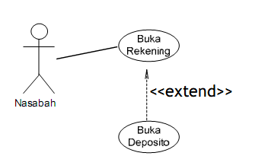
Relasi Use Case
Extend

Slide 18
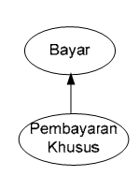
Relasi Use Case
Generalization/inheritance antara use case
Dibuat ketika ada sebuah keadaan yang lain/perlakuan khusus
Inheriting use case dibawah base/parent use case

Slide 19
Identifikasi Aktor
Siapa yang didukung oleh sistem dalam melakukan pekerjaannya ?
Siapa yang menjalankan fungsi-fungsi utama sistem ?
Siapa yang melakukan atau menjalankan fungsi-fungsi sekunder sistem seperti pemeliharaaan atau fungsi admin ?
Dengan perangkat lunak eksternal atau perangkat lunak apa sistem akan berinteraksi ?

Slide 20
Identifikasi Use Case
Pendekatan yang dapat digunakan user-centric, berfokus pada actor.
Untuk setiap aktor, identifikasi apa yang aktor butuhkan untuk dilakukan oleh sistem.
Hasilnya adalah daftar use case yang mencakup fungsionalitas sistem.

Slide 21
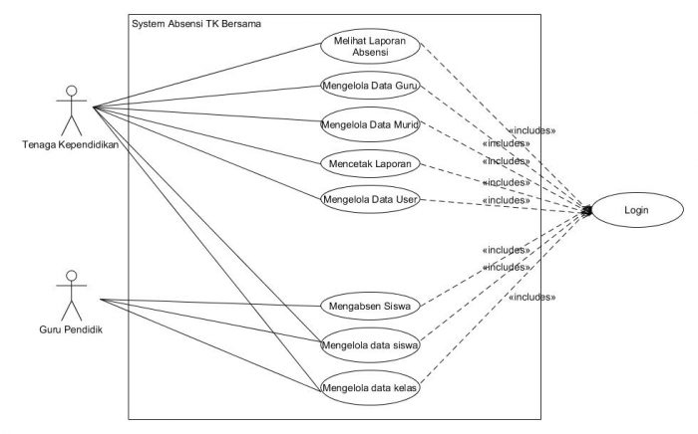
Contoh UsesCase

Slide 22
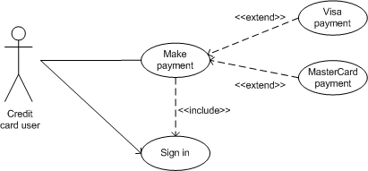
Contoh 2

Slide 23
Latihan
Gambar Use Case Diagram untuk Kasus anda masing /kelompok

